Slide 1
MHW1
Erba Samuel
O46000971
27/03/2021

Slide 2
La Palma Blu
La Palma Blu è una catena di stabilimenti balneari, il sito prevede la gestione di questa strutture, 2 nello specifico. Dal sito sarà possibile fare una panoramica delle strutture e inoltre sarà possibile prenotare. Inoltre nel sito sarà specificata la posizione delle strutture e i contatti vari.

Slide 3


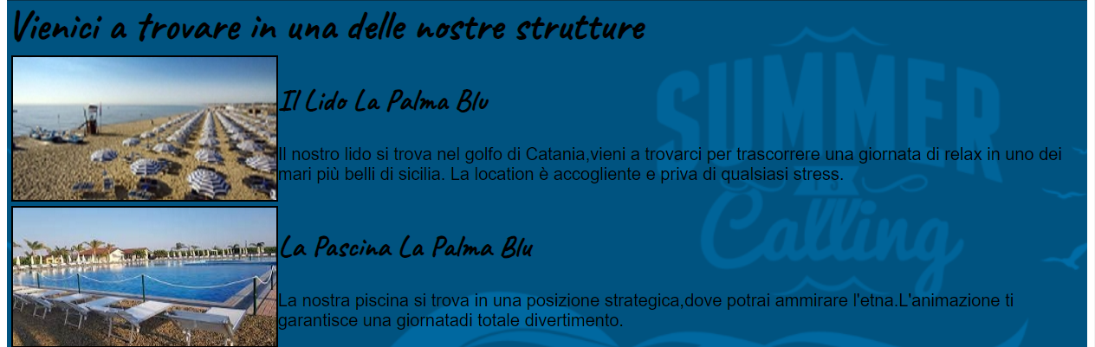

3
1
2
4

Slide 4
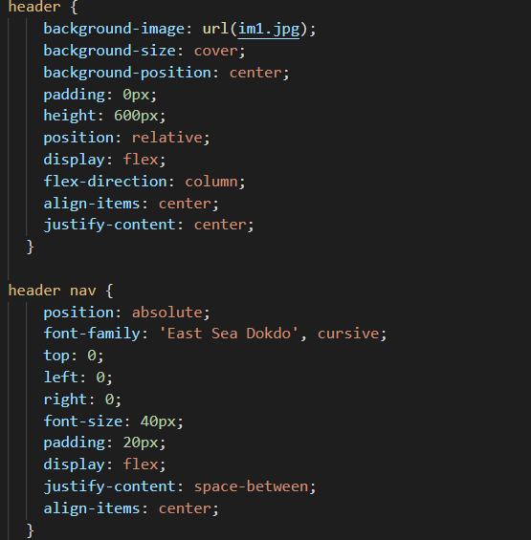
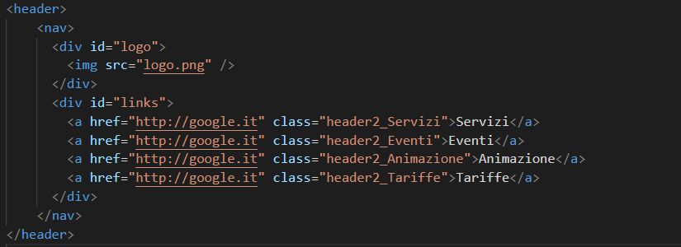
Header +Nav
Nav

Slide 5
Sezione Contenuti

Slide 6
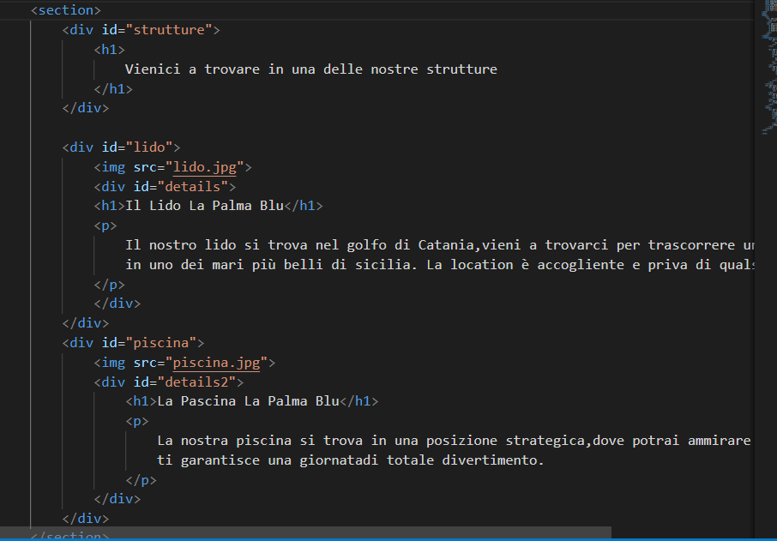
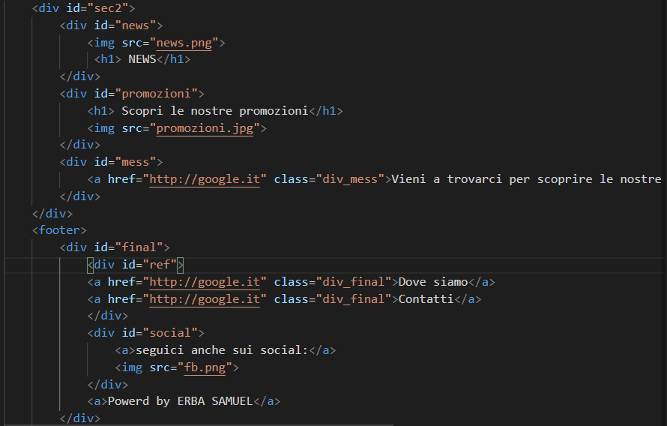
Sezione Contenuti
1
2

Slide 7
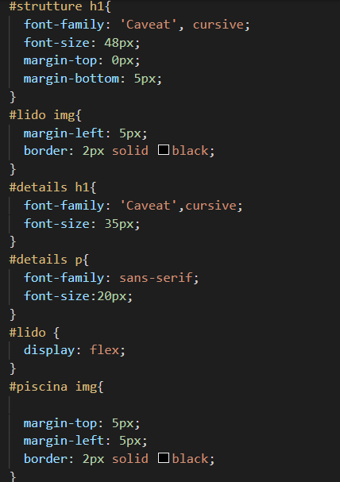
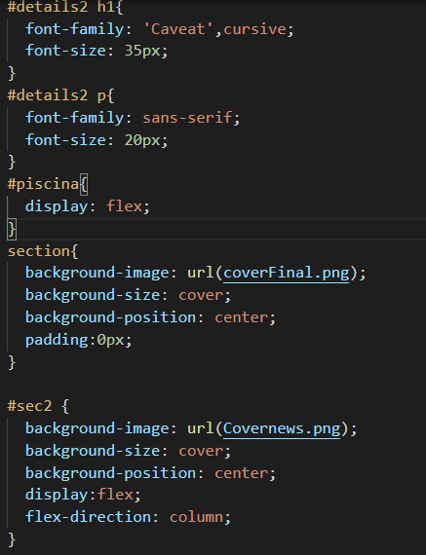
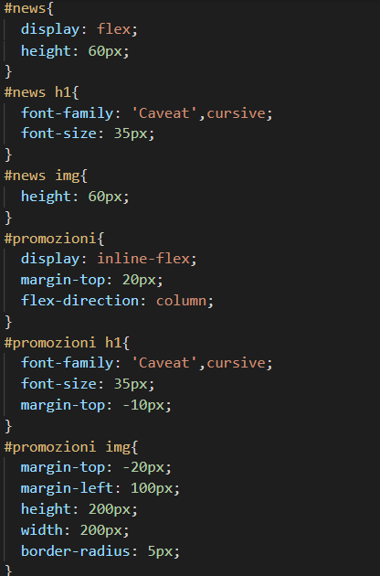

Sezione Contenuti
4
1
2
3

Slide 8
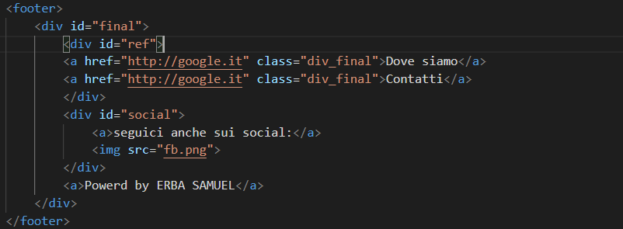
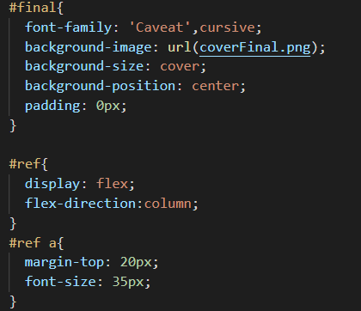

Footer
2
1

